Slide 1
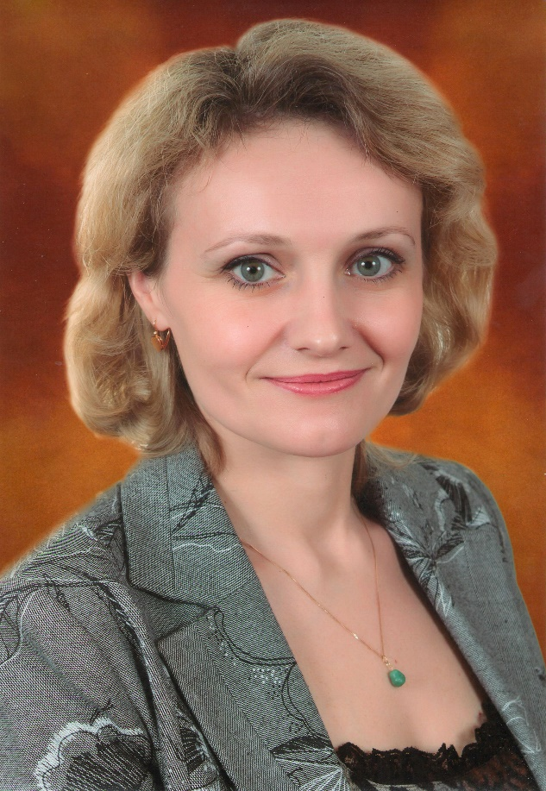
Петрокушин Руслана Володимирівна
учитель української мови й літератури
Тернопільської ЗОШ №16 ім.В.Левицького

Slide 2
Педагогічне кредо
Мало знати, потрібно й використовувати. Мало бажати, потрібно й робити.
Йоган Гете
Виживає не найсильніший і не найрозумніший, а той, хто краще за всіх відгукується на зміни, що відбуваються.
Гордон Драйден

Slide 3
Школа має готувати учнів
до змін;
розвивати мобільність, динамізм, конструктивність, гнучкість;
учити самостійно розв’язувати проблеми в різних сферах діяльності;
використовувати в процесі навчання соціальний і власний досвід.
Формувати життєву компетентність як основу подальшого життєвого успіху.

Slide 4
Акмеологічні технології на уроках словесності як засіб формування ключових життєвих компетентностей учнів

Slide 5
Мета досвіду
Створення оптимальних умов для розвитку творчих здібностей школярів на уроках словесності.
Створення атмосфери співробітництва, взаємодії вчителя та учня.
Розвиток ключових життєвих компетентностей учнів.

Slide 6
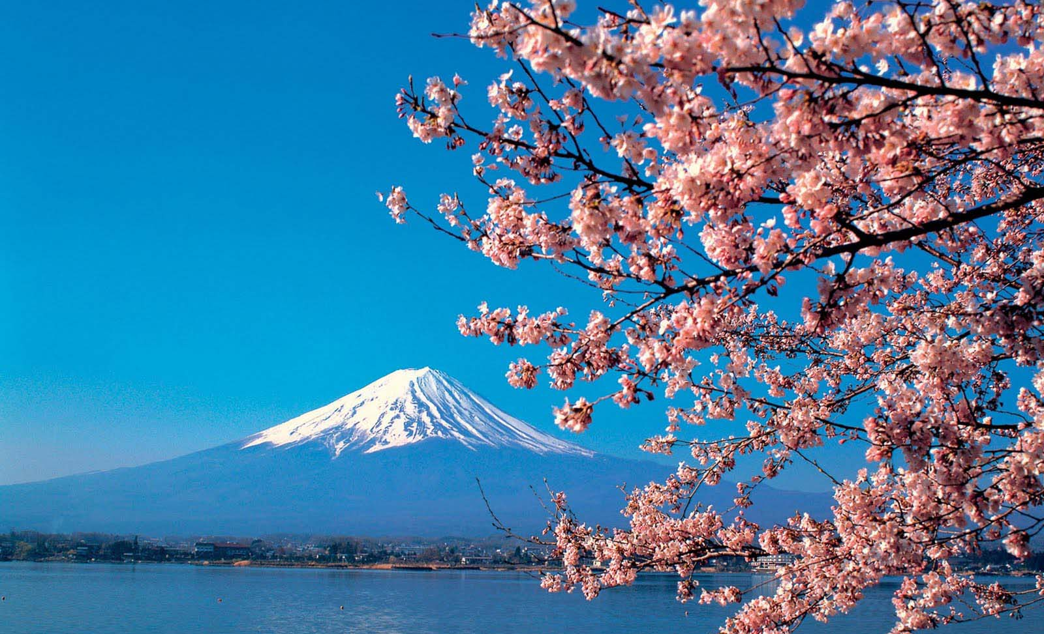
Акмеологія (від давньогрецького «акме» - квітуча сила, вершина) – наука про досягнення людиною найвищих вершин у життєдіяльності та самореалізації творчого потенціалу, який є основою загальнолюдських потенційних можливостей.

Slide 7
Г.С.Данилова «Шкільна акмеологічна освіта як чинник формування свідомості українського народу»

Slide 8
Акмеологічні підходи сприяють
усебічній та оптимальній самореалізації
розвитку вміння прогнозувати наслідки своїх учинків
здатності свідомо приймати життєво важливі рішення
Notes:
Іншими словами, не нагромаджувати «будівельний матеріал» у вигляді знань, понять, закономірностей, окремих умінь, а формувати здатності «будувати дім».
(подумати над цеглинами)

Slide 9
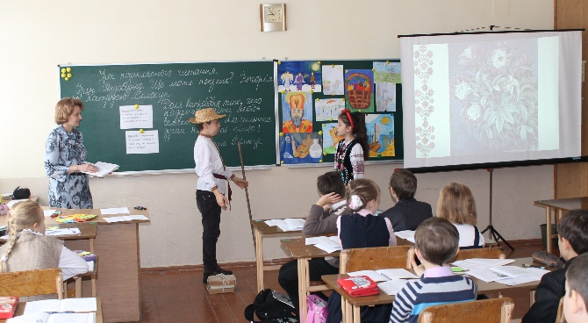
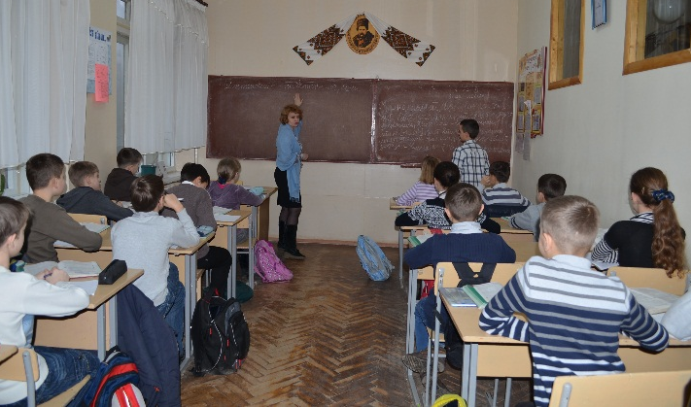
Акмеологічні технології
ігрові (дидактична гра, технології ігромоделювання)
метод проектів
особистісно зорієнтованого навчання
розвивального навчання

Slide 10
розбудити пізнавальну активність учня
сприяти становленню самостійності в мисленні й діяльності
розкрити особистісний потенціал школяра
Г
Р
А

Slide 11
Ігрові прийоми на етапі мотивації навчальної діяльності
Інтелектуальна розминка
Ловлю на слові
Так - ні
Вірю – не вірю
Знайди помилку

Slide 12
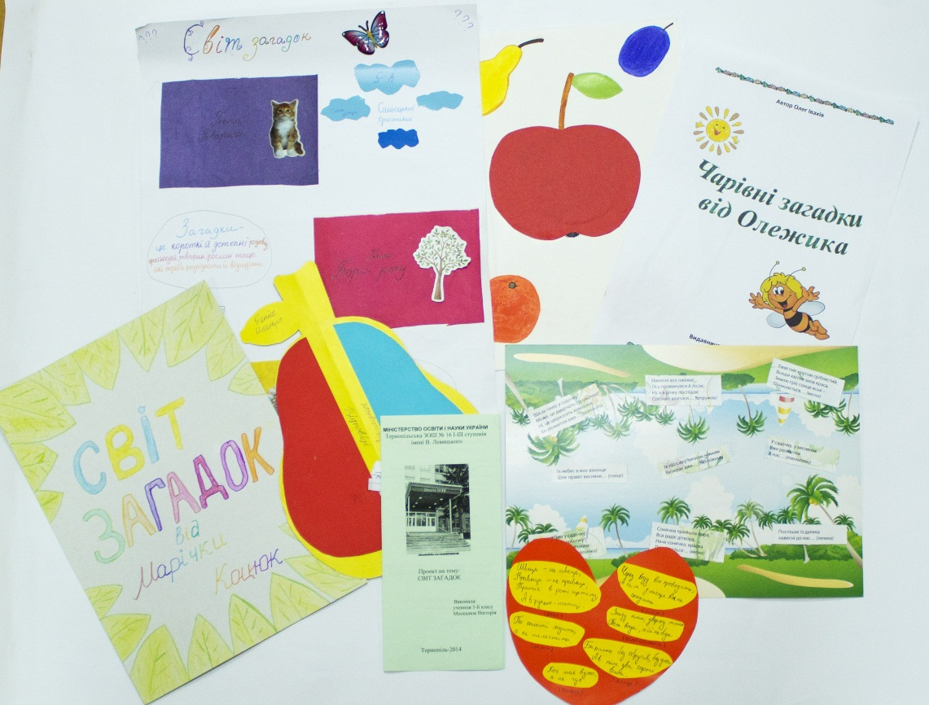
Метод проектів
«Легенди та перекази Тернопілля» (5 клас)
«Календарно-обрядові пісні» (6 клас)
«Моя улюблена справа» 7(клас)
«Звертання: мандрівка в часі» (8 клас)

Slide 13
Особистісно зорієнтоване навчання
звертання до суб’єктивного досвіду школярів
Розвивальне навчання
усвідомлення учнями процесу навчання
визнання самобутності й унікальності кожного учня
спілкування вчителя - учня в ролі рівноправних партнерів
зорієнтованість педагогічного впливу на випередження, стимулювання і прискорення розвитку успадкованих рис особистості

Slide 14
активну роботу всіх учнів класу
можливість пропонувати свою думку
створення «ситуації успіху»
опанування великого обсягу матеріалу за короткий час
формування доброзичливого ставлення до опонента
уміння працювати в команді
формування потреби самореалізуватися
Застосування акмеотехнологій забезпечує

Slide 15
Акмеологічний урок - це …
урок, на якому учень знає, що кожне його досягнення буде побачене вчителем, він вірить у себе і у власні можливості, відкриває в собі нові здібності.

Slide 16
Акмеологічний урок - це …
урок, на якому вчитель напружену розумову працю вміло чергує з релаксійними вправами, стосовно теми, що вивчається.

Slide 17
Акмеологічний урок - це …
урок із вмотивованою навчальною діяльністю.

Slide 18
Акмеологічний урок - це …
урок, на якому дитина має можливість виявити свої творчі здібності і ще більше їх проявити, отримавши творче домашнє завдання («домашнє задоволення»).

Slide 19
Акмеологічний урок - це …
урок, на якому вчитель поставив неймовірно правильну мету і на 99 % її реалізував.

Slide 20
Акмеологічний урок - це …
урок, після якого учні ще залишаються в кабінеті, обговорюючи почуте, і коли вдома вони із задоволенням розповідають рідним те, про що дізналися на уроці.

Slide 21
Акмеологічні прийоми
Повір у себе
Особисте відкриття
Навіювання
Почую кожного
Констатація успіху
Вибух емоцій
Якби я був…
Семантизація
Асоціативна гірлянда

Slide 22
Акмеологічні стратегії
Альпініст
Шлях із системи
Анонсування
Унікум
Квадратики
Збирання грибів
Примусове поєднання
Ключові слова

Slide 23
Компетентнісно зорієнтована особистість
Мотиваційно-вольова
Комунікативна
Функціональна
Рефлексивна

Slide 24
Наздоганяйте тих, хто попереду, а не чекайте тих, хто позаду. Арістотель

